Slide 1
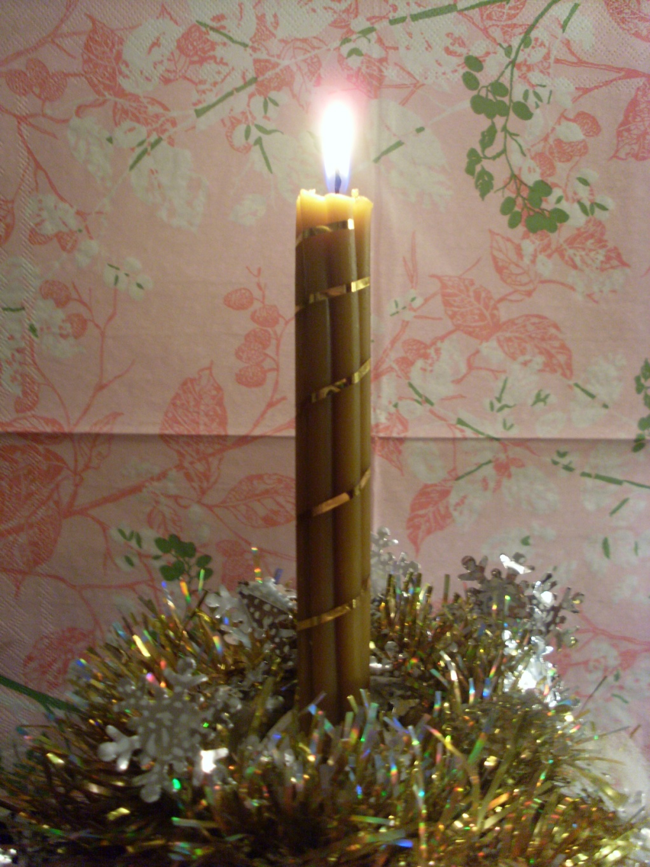
Да здравствует свет, да скроется тьма!

Slide 2
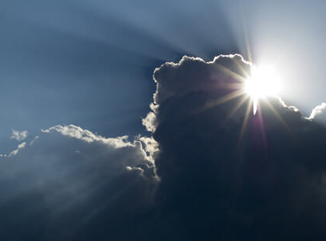
Свет всегда привлекал человека.
Без света жизнь человека бессмысленна,
да и невозможна...

Slide 3
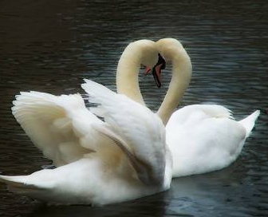
Свет – это, прежде всего, любовь, так освещающая и так наполняющая смыслом любую человеческую жизнь. Свет – это красота, без которой жизнь теряет всё, и особенно свою значимость.

Slide 4
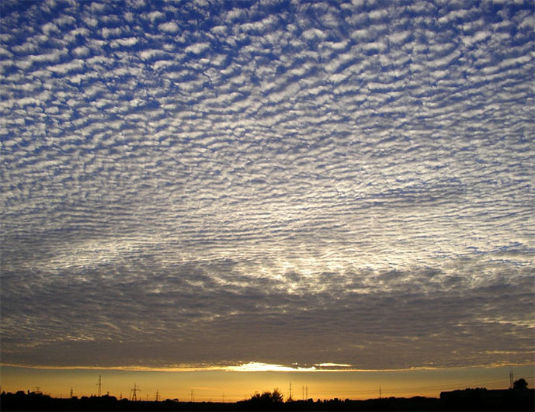
Свет - это прекрасные
утренние, дневные,
вечерние и ночные облака,
которые так привлекают
мечты человека

Slide 5
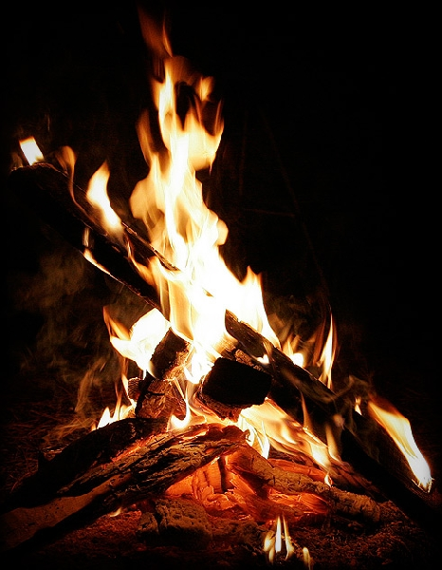
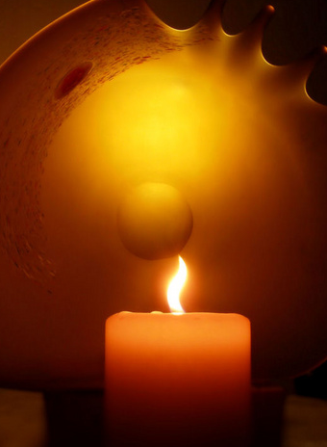
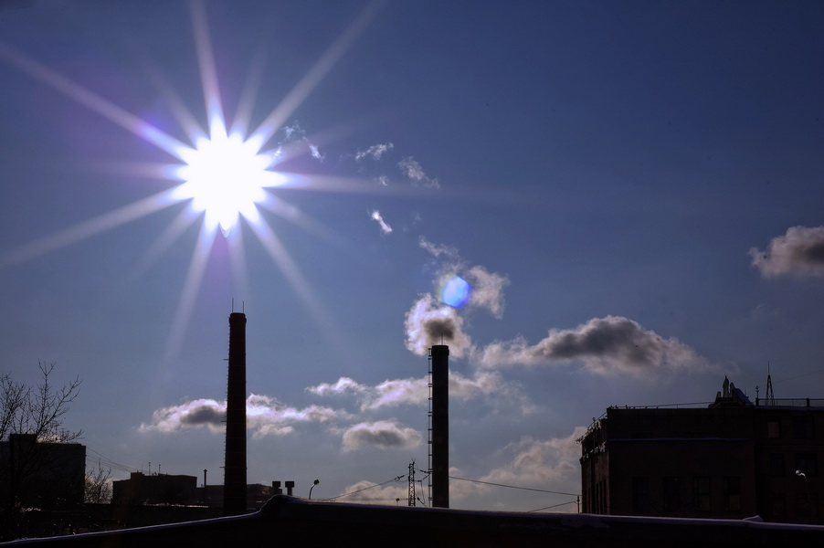
Мы можем подолгу смотреть и любоваться светом солнца, костра или свечи

Slide 6
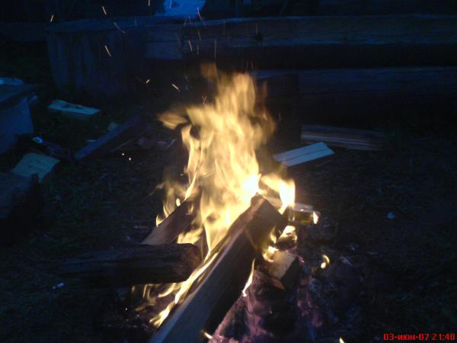
Когда смотришь на огонь, легко представить себе пламя раздутого ветром древнего костра. Разжечь его и сейчас непросто, а очень давно первобытный человек добывал огонь долго крутя сухую палочку на деревянной пластине.

Slide 7
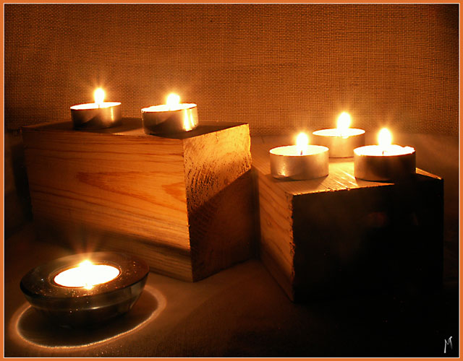

Slide 8
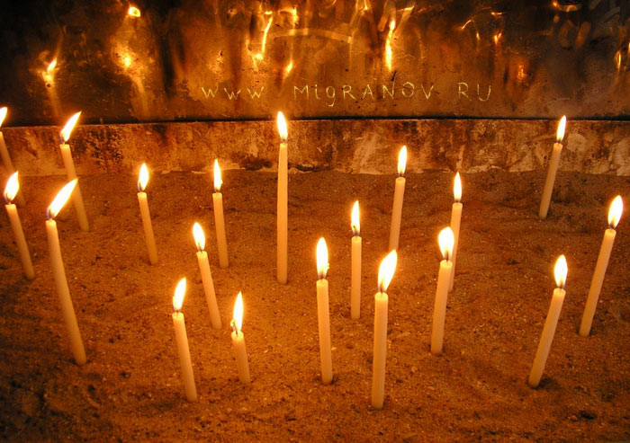

Slide 9
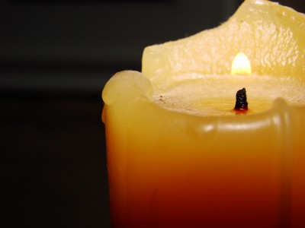

Slide 10
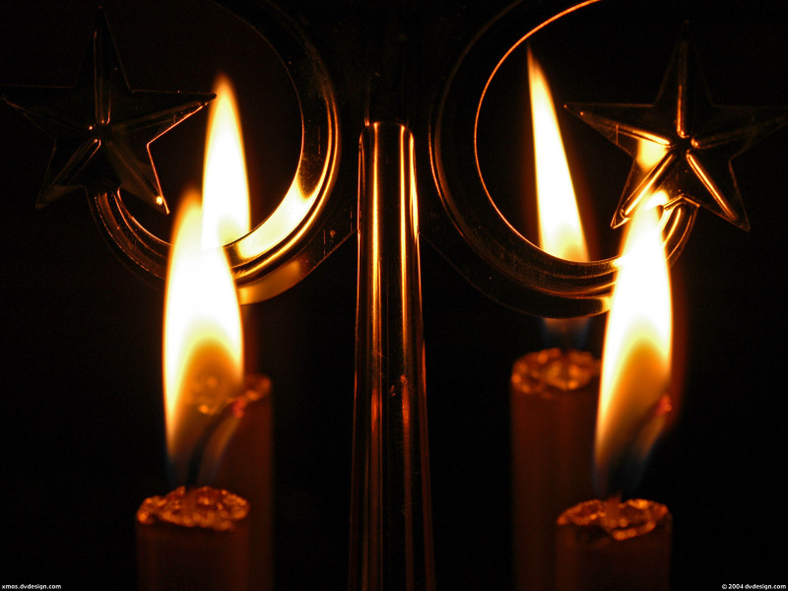
Свечи использовались людьми в качестве источника освещения более 5 тысячи лет, однако версий об их происхождении несколько. Происхождение свечи – нераскрытая тайна. Нет фактов, нет документов.

Slide 11
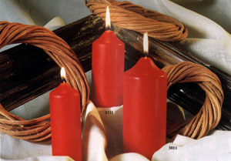
Есть легенды, колдовские книги и догадки.
Может быть, именно поэтому и сама свеча до сих пор окутана магической загадочностью

Slide 12
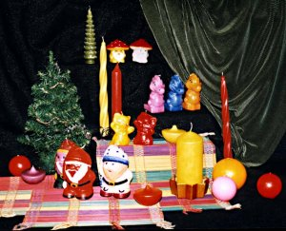
Давно замечено, что таинственное мерцание свечи несет в себе настоящую магию, поэтому неудивительно, что мистические ритуалы и гадания проходят под бликами света свечи.

